Slide 1
Bezpečnosť pacienta
(predikcia bezpečnostných rizík, identifikácia, analýza a manažment rizík a udalostí súvisiacich s poskytovaním zdravotnej starostlivosti)
Prof. Mgr. Katarína Žiaková, PhD.
Mgr. Dominika Kalánková
Predmet: Ošetrovateľstvo

Slide 2
Bezpečnosť pacienta
Odhaduje sa, že 8-12 % hospitalizovaných pacientov v štátoch EÚ bude poškodených v súvislosti so starostlivosťou, ktorá im bude (resp. nebude) poskytnutá https://www.Rand.Org/content/dam/rand/pubs/research_briefs/2009/RAND_RB9472.Pdf
Bezpečnosť pacienta:
Predchádzanie nežiaducim udalostiam počas obdobia poskytovania zdravotnej starostlivosti s cieľom minimalizovať poškodenie pacienta a dosiahnuť bezpečnú zdravotnú starostlivosť
Právo pacienta neutrpieť ujmu alebo potenciálnu ujmu spojenú s hospitalizáciou (metodické usmernenie č. 3/2014)
Identifikuje, analyzuje a manažuje riziká a udalosti súvisiace s poskytovaním zdravotnej starostlivosti, ktoré môžu viesť k zhoršeniu zdravotného stavu pacienta, respektíve k jeho nezlepšeniu
Nedostatočná bezpečnosť pacienta je závažný problém pre verejné zdravie, avšak rovnako tak vysoké finančné zaťaženie v zdravotníctve
Veľkej časti nežiaducich udalostí, ktoré vedú k narušenej bezpečnosti pacienta sa dá predísť; za väčšinu z nich zodpovedajú systémové faktory

Slide 3
Metodické usmernenie č. 3/2014 o zavádzaní systémov hlásení chýb, omylov a nežiaducich udalostí v ústavnej zdravotnej starostlivosti
Zavedenie systémov hlásení chýb, omylov a nežiaducich udalostí, ktoré vzniknú pri poskytovaní zdravotnej starostlivosti
Význam hlavne pre poskytovateľov zdravotnej starostlivosti, pre vzdelávanie zdravotníckych pracovníkov
Mapuje kultúru bezpečnosti pacienta v zdravotníckom zariadení, na podklade analýzy môže podporiť systémové zmeny

Slide 4
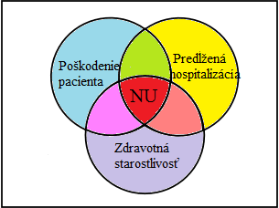
Nežiaduca udalosť
Je každá udalosť, ktorá spôsobí neúmyselne pacientovi poranenie, ujmu alebo poškodenie čo vedie k predĺženej hospitalizácií pacienta, vzniku komplikácii, práceneschopnosti pacienta, finančnej strate až smrti
Je výsledkom poskytovanej zdravotnej starostlivosti (neočakávaná udalosť, ktorá mohla spôsobiť alebo spôsobila neúmyselné poškodenie pacienta postupom zdravotníckeho i nezdravotníckeho personálu)
Každá NU podlieha hláseniu podľa platnej legislatívy (metodické usmernenie č. 3/2014, údzs)

Slide 5
Nežiaduca udalosť - závažnosť
Katastrofické nežiaduce udalosti
Nežiaduce udalosti
Incidenty
Takmer pochybenia

Slide 6
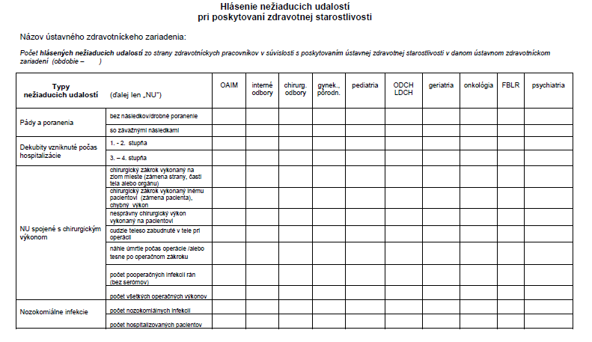
Hlásenie nežiaducich udalostí

Slide 7
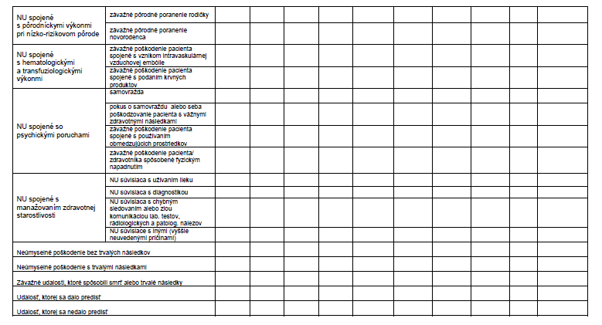

Slide 8
Manažment rizík
Riziko – je očakávaná hodnota škody; udalosť, ktorá môže negatívne ovplyvniť zdravotnícke zariadenie – má určitú pravdepodobnosť a dôsledky; odchýlenie od skutočných a očakávaných výsledkov
Systematický proces identifikácie, hodnotenia a realizácie činností vedúcich k prevencii alebo riadeniu klinických, administratívnych, zamestnaneckých bezpečnostných rizík v organizácii
Plánovanie, organizovanie a riadenie komplexného programu aktivít, ktoré identifikujú, hodnotia a realizujú nápravné opatrenia voči rizikám, ktoré by mohli viesť ku zraneniu pacientov alebo zamestnancov, prípadne k poškodeniu majetku s následnou finančnou stratou
Manažér rizík
Riadi proces identifikácie rizík, vyhodnocovania rizík, vytvára preventívne stratégie a kontroluje efektivitu nápravných opatrení

Slide 9
Riadenie rizík
Je sústavná systematická a metodická činnosť
IDENTIFIKÁCIA RIZIKA
Analýza rizík (pravdepodobnosť/závažnosť)
Vyriešenie rizika
Riadenie
Zoznam rizík – ohodnotených
Zoznam rizík vyžadujúcich najvyššiu pozornosť
Plánovanie
Sledovanie

Slide 10
Riešenie rizikových situácii
Ohodnotenie rizika – (napr. finančná ujma)
Plán riešenia rizikových situácii (napr. vzdelanie, technické zabezpečenie)
Stanovenie priorít (stanovenie významnosti rizika)
Prevencia (minimalizovanie rizika)

Slide 11
Stratégie prevencie nežiaducich udalostí
bezpečná identifikácia pacienta
prevencia pádov
prevencia dekubitov
bezpečná komunikácia
protiepidemiologické opatrenia
redukcia chýbajúcej starostlivosti

Slide 12
Bezpečná identifikácia pacienta
prevencia zámeny pacienta, napr. pri podávaní liekov, odberoch glykémie,
zaistenie bezpečnosti pacienta,
označovanie novorodencov okamžite po narodení,
identifikačný náramok s čiarovým kódom, môže byť farebne odlíšený,
zo strany zdravotníckych pracovníkov – opakovanými otázkami zisťovať či sa daný výkon ide realizovať u pacienta, u ktorého sa má (dôraz u pacientov s rovnakými menami) – trojitá kontrola

Slide 13
Prevencia pádov
všetkým pádom nie je možné zabrániť – je dôležitá voľba opatrení,
včasná identifikácia rizikových pacientov (napr. prostredníctvom štandardizovaného hodnotiaceho nástroja Morse Fall Scale),
kontinuálne znižovanie výskytu pádov,
preventívne opatrenia vrátane edukácie pacientov o režime.

Slide 14
Prevencia dekubitov
Preventívnymi opatreniami je možné zabrániť vzniku dekubitov až v 95%,
aktívna identifikácii rizík spojených s hospitalizáciou,
vyhľadávanie rizikových pacientov (napr. prostredníctvom štandardizovaného hodnotiaceho nástroja Norton Scale),
pri vzniknutých dekubitoch – aplikácia moderných postupov liečby.

Slide 15
Bezpečná komunikácia
Účinný postup pre ústnu a telefonickú komunikáciu pri ordinovaní liekov a hlásenie laboratórnych výsledkov vyšetrení
Dôkladné a podrobné hlásenie všetkých informácií súvisiacich s poskytovania zdravotnej starostlivosti medzi všetkými zdravotníckymi pracovníkmi
Zabezpečenie kontinuity informácií

Slide 16
Protiepidemiologické opatrenia
Program prevencie nozokomiálnych nákaz (vstupy,zodpovednosť, právomoci, činnosti, výstupy, zdroje a kontrolné mechanizmy)
Riadená dokumentácia, štandardy, manuály pre zavedenie a ošetrovanie zavedených zdravotníckych pomôcok, zásady ochrany zdravotníckych pracovníkov, všeobecné hygienické opatrenia
Dezinfekčný plán
Hlásenie nozokomiálnych nákaz
Edukačný program pre zamestnancov (všeobecné údaje o dezinfekcii, hygiena rúk, dezinfekcia pokožky, dezinfekcia nástrojov a pomôcok, plošná dezinfekcia)
Hygiena rúk ako základ protiepidemiologických opatrení, zníženie rizika vzniku a prenosu nozokomiálnych nákaz u pacientov a zdravotníckeho personálu

Slide 17
Redukcia chýbajúcej starostlivosti
Chýbajúca starostlivosť je definovaná ako potrebná ošetrovateľská starostlivosť pre pacienta, ktorá sestrou nebola úplne alebo z časti poskytnutá, pričom pacient túto starostlivosť potreboval alebo vyžadoval
Kalischová (2006) vymedzila 9 komponentov chýbajúcej ošetrovateľskej starostlivosti (napr. edukácia, chodenie s pacientom, polohovanie, hygienická starostlivosť) a 7 oblastí jej najčastejších dôvodov (napr. nedostatok personálu, nedostatočná tímová spolupráca, nedostatok času) v akútnej starostlivosti
Na základe realizovaného výskumu bol vytvorený a testovaný nástroj MISSCARE Survey k meraniu chýbajúcej starostlivosti (Kalisch, Williams, 2009)
Cieľom je zistiť prevalenciu chýbajúcej starostlivosti a identifikovať jej možné dôvody vzniku s cieľom ich následnej eliminácie

Slide 18
Súhrn
Pacienti sú vystavení vplyvu nežiaducich udalostí na všetkých úrovniach poskytovanej zdravotnej starostlivosti
Nežiaduca udalosť je akákoľvek udalosť, ktorá spôsobila alebo by mohla spôsobiť neúmyselné poškodenie pacienta (najčastejšie pády, dekubity, medikačné pochybenia, nozokomiálne infekcie a iné...)
Manažment rizík sa zaoberá identifikáciou, hodnotením a realizáciou činností vedúcich k prevenciu alebo riadeniu rizík
Prevencia najefektívnejší spôsob riešenia nežiaducich udalostí

Slide 19
Literatúra
BENDOVÁ, J. a VAVERKOVÁ, I. Bezpečnosť pacienta v primárnej starostlivosti na Slovensku. Via pract. 2012;9(1):32-33. Dostupné z: http://www.viapractica.sk/index.php?page=pdf_view&pdf_id=5547&magazine_id=1
BÓRIKOVÁ, I. a TOMAGOVÁ, M. Pády u hospitalizovaných pacientov – posudzovanie rizika . Ošetrovateľstvo: teória, výskum, vzdelávanie. 2016;6(1):26-31. Dostupné z: http://www.osetrovatelstvo.eu/_files/2016/01/26-pady-u-hospitalizovanych-pacientov-posudzovanie-rizika.pdf
ŠKRLA, P. a ŠKRLOVÁ, M. Řízení rizik ve zdravotnických zařízeních. Praha: Grada, 2008. 199 s. ISBN 978-80-247-2616-8.
Metodické usmernenie č. 03/2014 o zavádzaní systémov hlásení chýb, omylov a nežiaducich udalostí v ústavnej zdravotnej starostlivosti. In: Bratislava: Úrad pre dohľad nad zdravotnou starostlivosťou, 2014.

